Slide 1


Slide 2






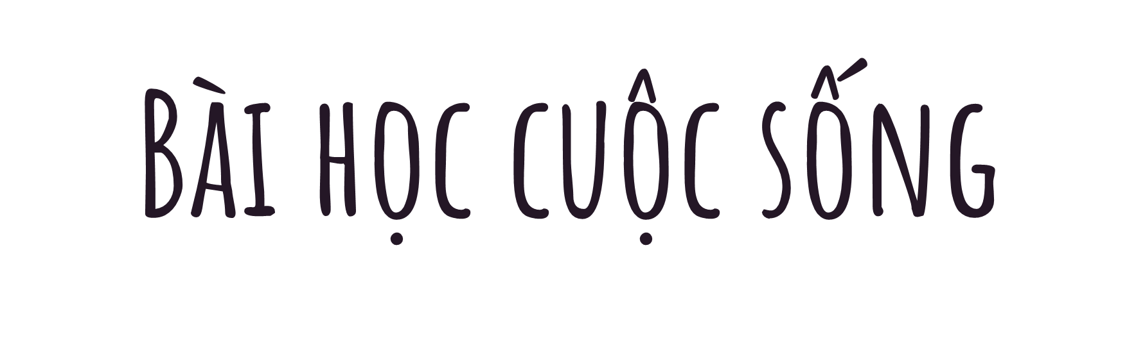





Slide 3


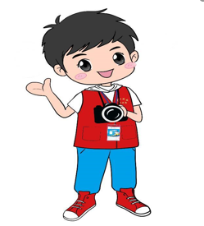
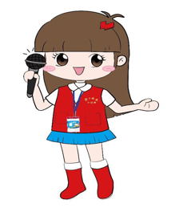
PHÓNG VIÊN TÀI NĂNG
Cách chơi:
Trong vòng 3 phút, hãy phỏng vấn nhanh các bạn trong lớp:
1. Tên truyện ngụ ngôn bạn yêu thích nhất?
2. Vì sao bạn yêu thích truyện đó?

Slide 4


BÀI 6: BÀI HỌC CUỘC SỐNG
TIẾT 85: NÓI VÀ NGHE
KỂ LẠI MỘT TRUYỆN NGỤ NGÔN
GIÁO VIÊN TRẦN THỊ HẢO & HỌC SINH LỚP 7A – TRƯỜNG THCS NGỌC HẢI

Slide 5
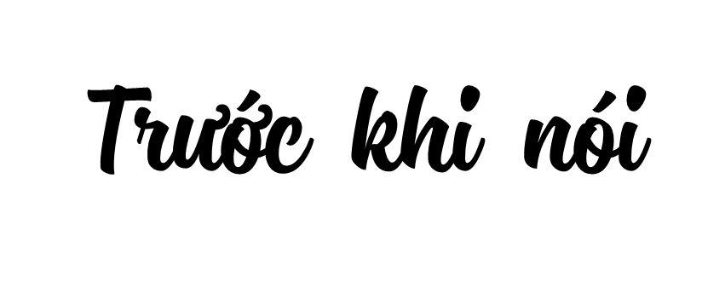


I
II
III

Slide 6
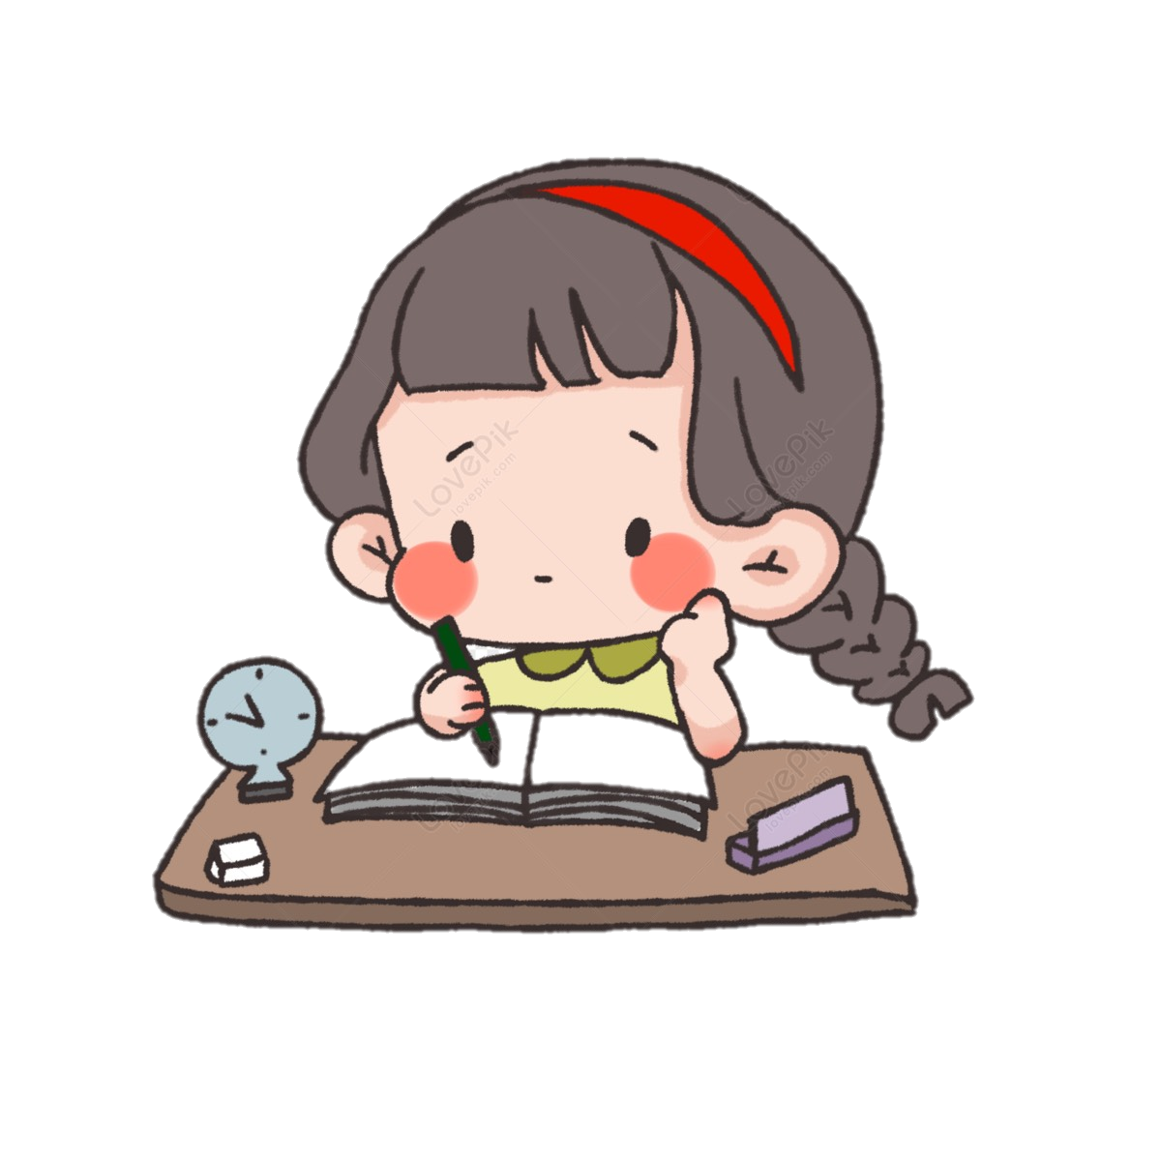
I .
1. Chuẩn bị : - Chọn được truyện. - Nắm được cốt truyện và sắp xếp sự việc theo trình tự hợp lí. - Sáng tạo thêm những cách diễn đạt thú vị. 2. Tập luyện: - Tập trình bày và lắng nghe ý kiến nhận xét. - Luyện kể với ngữ điệu truyền cảm kết hợp ngôn ngữ cơ thể.

Slide 7
II
Người nói | Người nghe
- Nói đúng cốt truyện đã chọn - Sáng tạo nhưng không làm sai nội dung cơ bản. - Nói tự nhiên, sinh động, tự tin, tương tác với người nghe. | - Tập trung lắng nghe, nắm được nội dung - Chú ý cách trình bày, thái độ người nói - Ghi lại nội dung sẽ thảo luận với người nói. - Đánh giá, nhận xét bài nói bằng phiếu đánh giá.

Slide 8
III
Người nói | Người nghe
- Lắng nghe, phản hồi ý kiến | - Trao đổi về bài nói với người nói.
- Cùng nhau bàn luận, bình phẩm câu chuyện vừa kể - Trao đổi, rút kinh nghiệm.

Slide 9
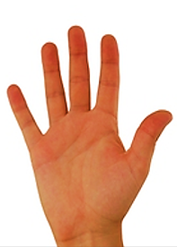
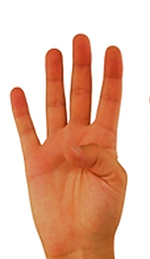
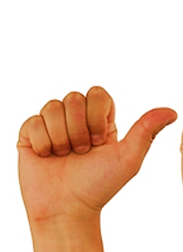
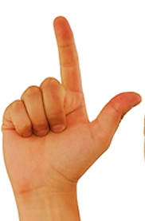

PHIẾU HỌC TẬP 1:
Sơ đồ 5 ngón tay sắp xếp ý tưởng và xây dựng cốt truyện ngụ ngôn định kể:
3. CAO TRÀO
2. DIỄN BIẾN
4. SAU CAO TRÀO
5. KẾT THÚC
BẮT ĐẦU

Slide 10
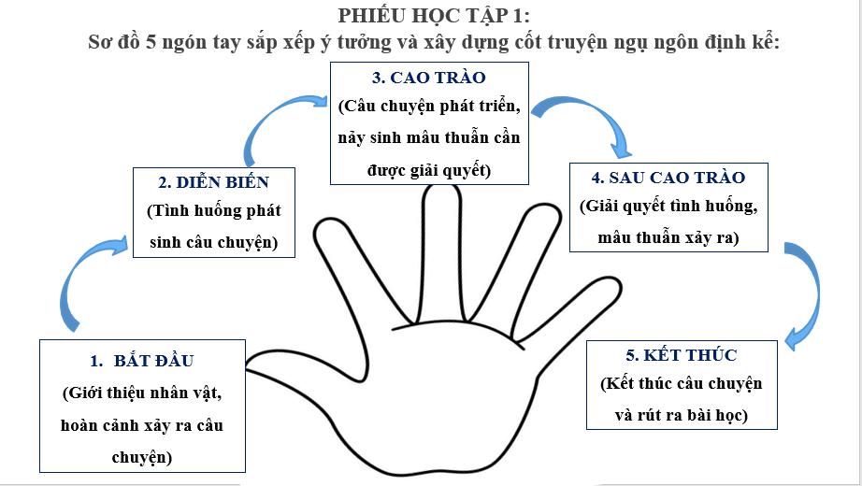

Slide 11
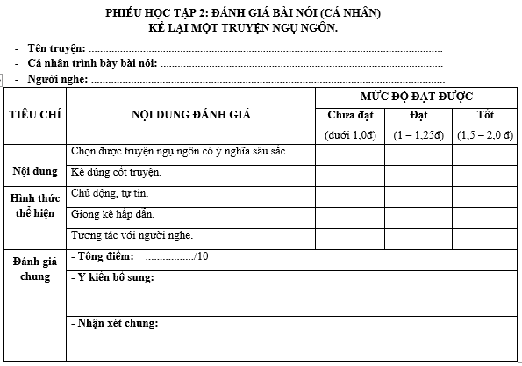

CHIA SẺ CẶP ĐÔI (Thời gian 5 phút) 1. Trình bày bài nói: Kể lại một truyện ngụ ngôn. 2. Đánh giá bài nói của bạn theo phiếu đánh giá. (Phiếu học tập 2)

Slide 12
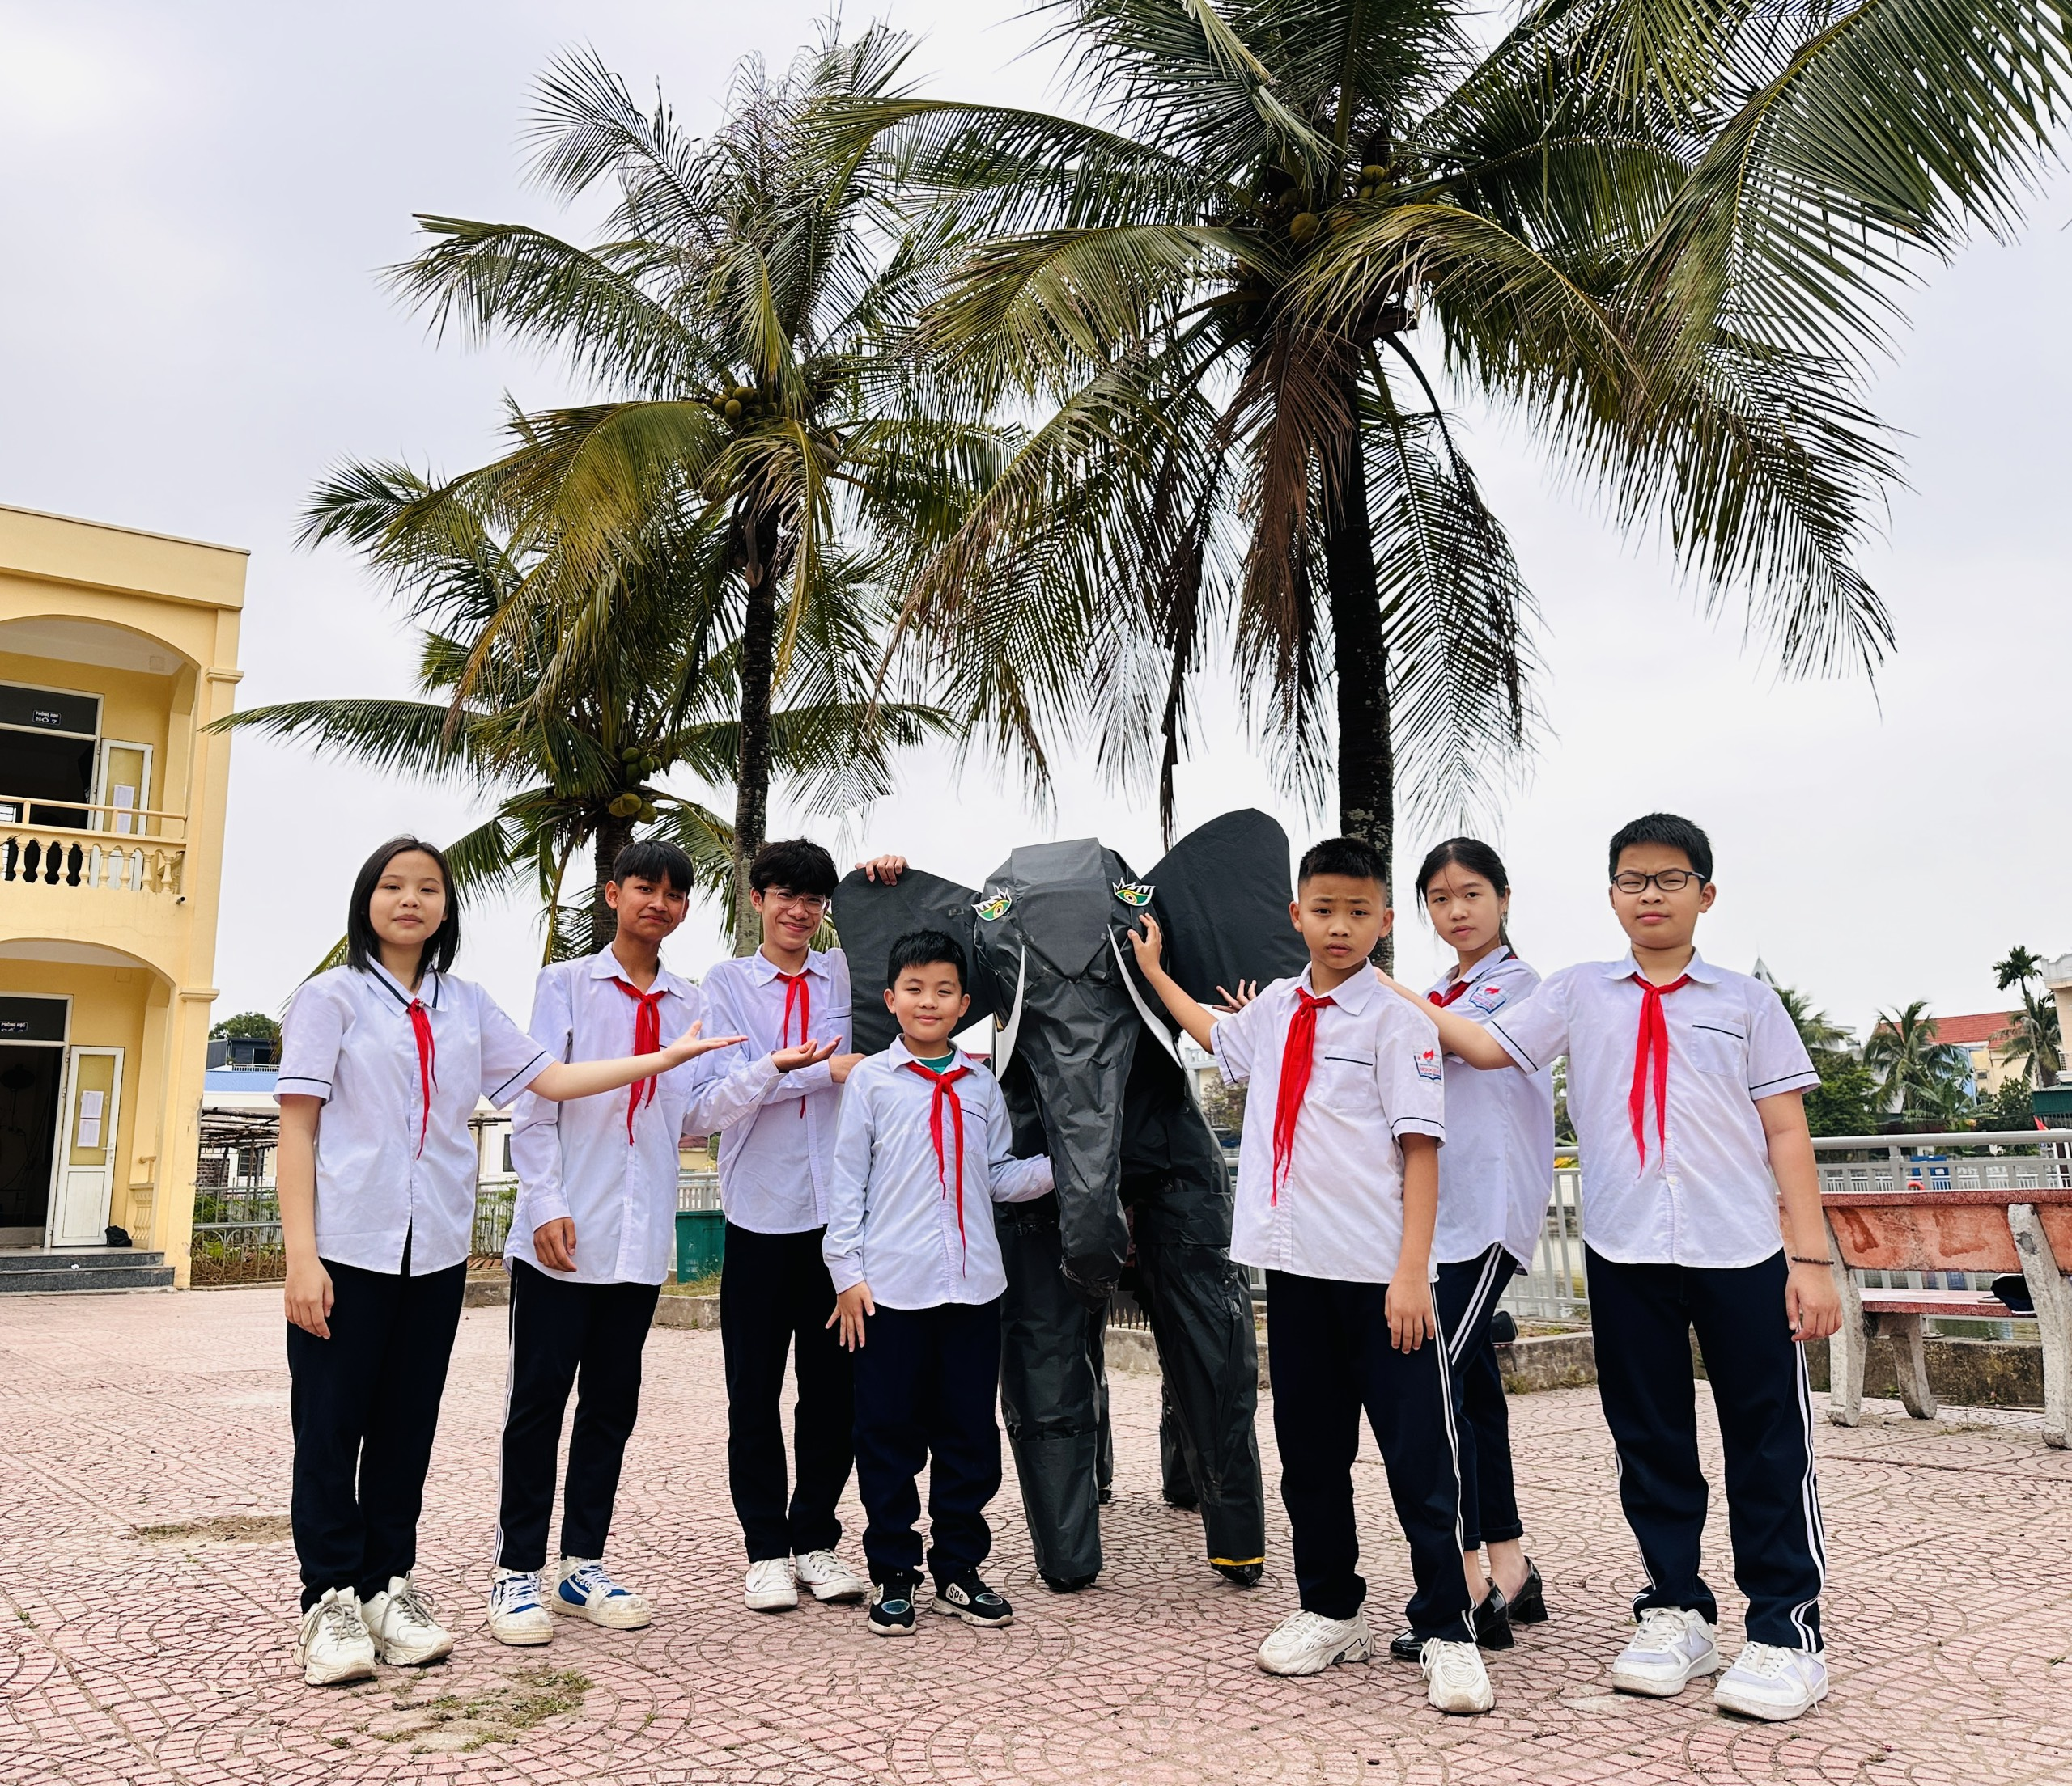
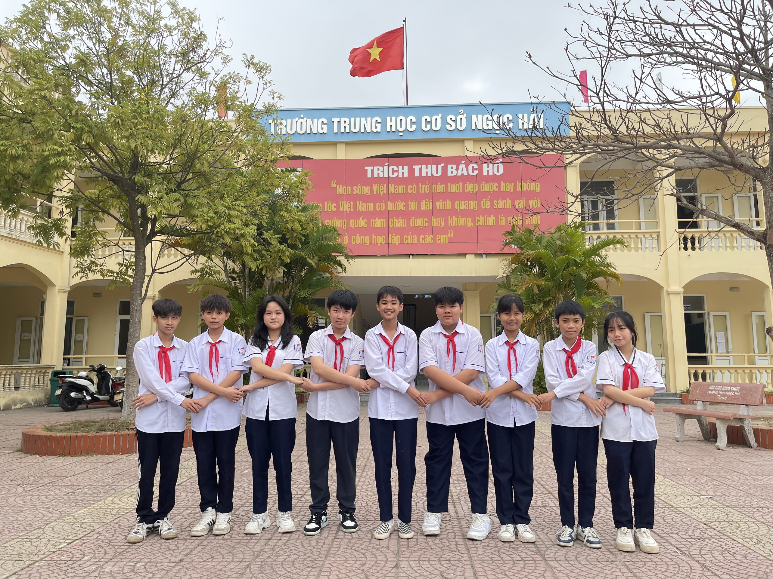
DI SẢN
KẾT NỐI

Slide 13
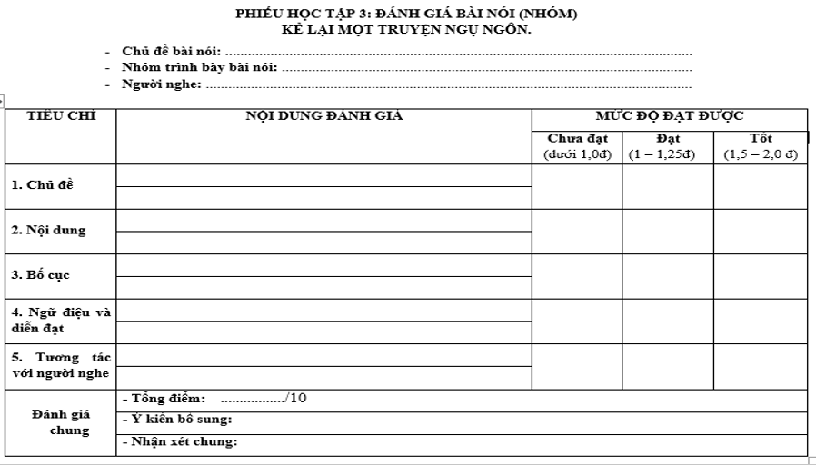

Slide 14
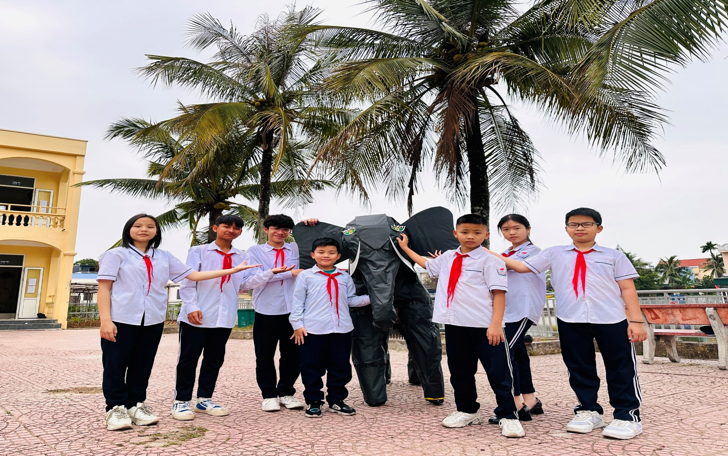
NHÓM DI SẢN

Slide 15
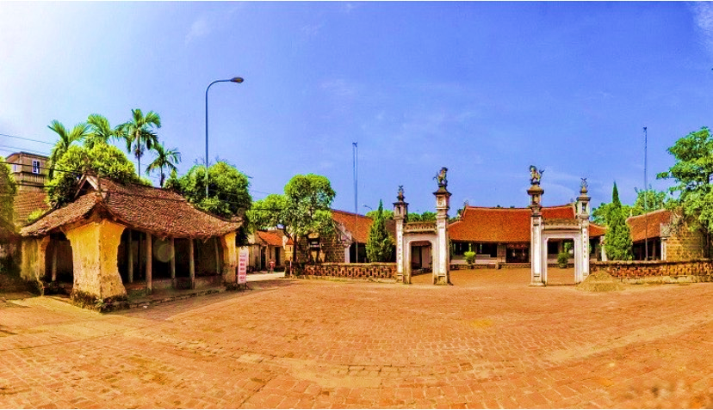

Slide 16
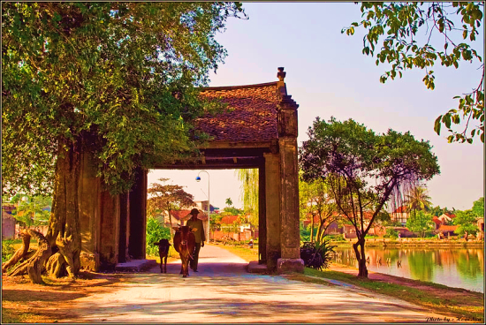

Slide 17
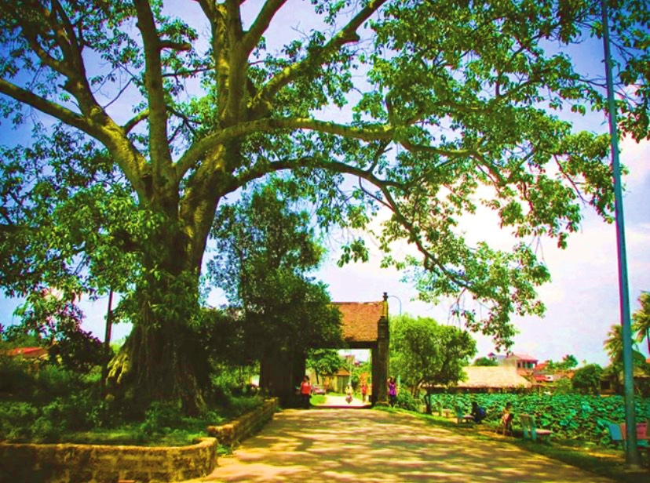

Slide 18
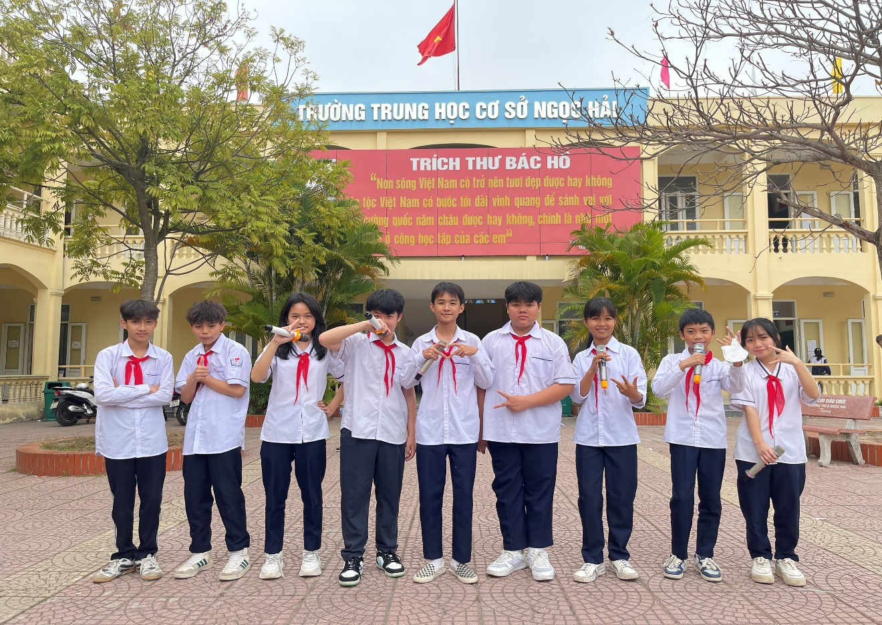
NHÓM KẾT NỐI

Slide 20
NHÓM KẾT NỐI

Slide 21
DI SẢN
KẾT NỐI

Slide 22
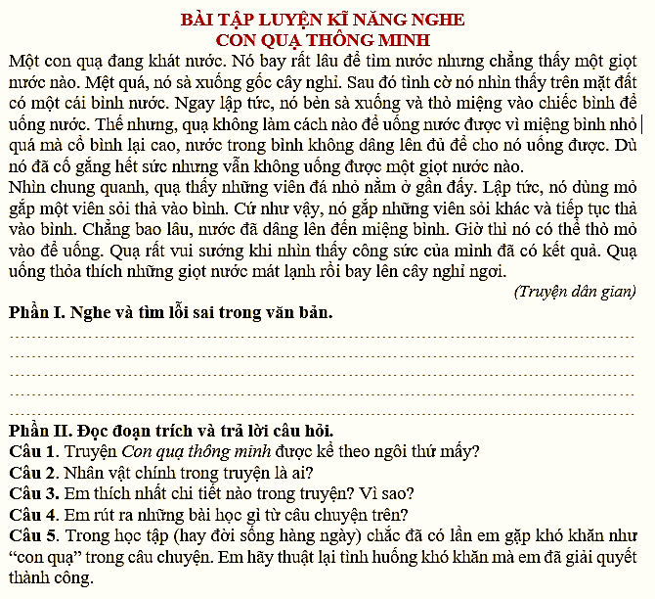

Slide 23
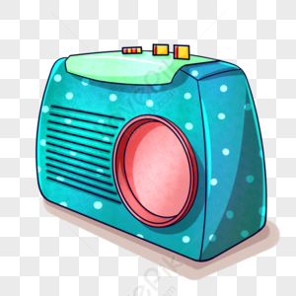
CON QUẠ THÔNG MINH
Một con quạ đang khát nước. Nó bay rất lâu để tìm nước nhưng chẳng thấy một giọt nước nào. Mệt quá, nó sà xuống gốc cây nghỉ. Sau đó tình cờ nó nhìn thấy trên mặt đất có một cái bình nước. Ngay lập tức, nó bèn sà xuống và thò miệng vào chiếc bình để uống nước. Thế nhưng, quạ không làm cách nào để uống nước được vì miệng bình nhỏ quá mà cổ bình lại cao, nước trong bình không dâng lên đủ để cho nó uống được. Dù nó đã cố gắng hết sức nhưng vẫn không uống được một giọt nước nào.
Nhìn chung quanh, quạ thấy những viên đá nhỏ nằm ở gần đấy. Lập tức, nó dùng mỏ gắp một viên sỏi thả vào bình. Cứ như vậy, nó gắp những viên sỏi khác và tiếp tục thả vào bình. Chẳng bao lâu, nước đã dâng lên đến miệng bình. Giờ thì nó có thể thò mỏ vào để uống. Quạ rất vui sướng khi nhìn thấy công sức của mình đã có kết quả. Quạ uống thỏa thích những giọt nước mát lạnh rồi bay lên cây nghỉ ngơi.
(Truyện dân gian)
Phần I. Nghe và tìm lỗi sai trong văn bản.

Slide 24
CON QUẠ THÔNG MINH
Một con quạ đang khát nước. Nó bay rất lâu để tìm nước nhưng chẳng thấy một giọt nước nào. Mệt quá, nó sà xuống gốc cây nghỉ. Sau đó tình cờ nó nhìn thấy trên mặt đất có một cái bình nước. Ngay lập tức, nó bèn sà xuống và thò miệng vào chiếc bình để uống nước. Thế nhưng, quạ không làm cách nào để uống nước được vì miệng bình nhỏ quá mà cổ bình lại cao, nước trong bình không dâng lên đủ để cho nó uống được. Dù nó đã cố gắng hết sức nhưng vẫn không uống được một giọt nước nào.
Nhìn chung quanh, quạ thấy những viên đá nhỏ nằm ở gần đấy. Lập tức, nó dùng mỏ gắp một viên sỏi thả vào bình. Cứ như vậy, nó gắp những viên sỏi khác và tiếp tục thả vào bình. Chẳng bao lâu, nước đã dâng lên đến miệng bình. Giờ thì nó có thể thò mỏ vào để uống. Quạ rất vui sướng khi nhìn thấy công sức của mình đã có kết quả. Quạ uống thỏa thích những giọt nước mát lạnh rồi bay lên cây nghỉ ngơi.
(Truyện dân gian)
Phần I. Nghe và tìm lỗi sai trong văn bản.

Slide 25



KẾT NỐI
Viết thông điệp (hoặc bài học cuộc sống) mà em nhận được, học được từ các câu chuyện ngụ ngôn.
Treo lên cây thông điệp.

Slide 26


